Slide 1

自动化学院
硕士论文开题答辩
基于随机点模式的学习算法研究
答辩人：王志
导师：刘伟峰
学号：182060133
专业：控制工程
时间：2019.12.15

Slide 2
目录 / CONTENTS
▷ 第一部分 『绪论』
▷ 第二部分 『研究内容』
▷ 第三部分 『研究进度与成果』
▷ 第四部分 『总结与展望』

Slide 3
选题背景
研究意义
第一章
国内外相关研究现状
绪 论

Slide 4
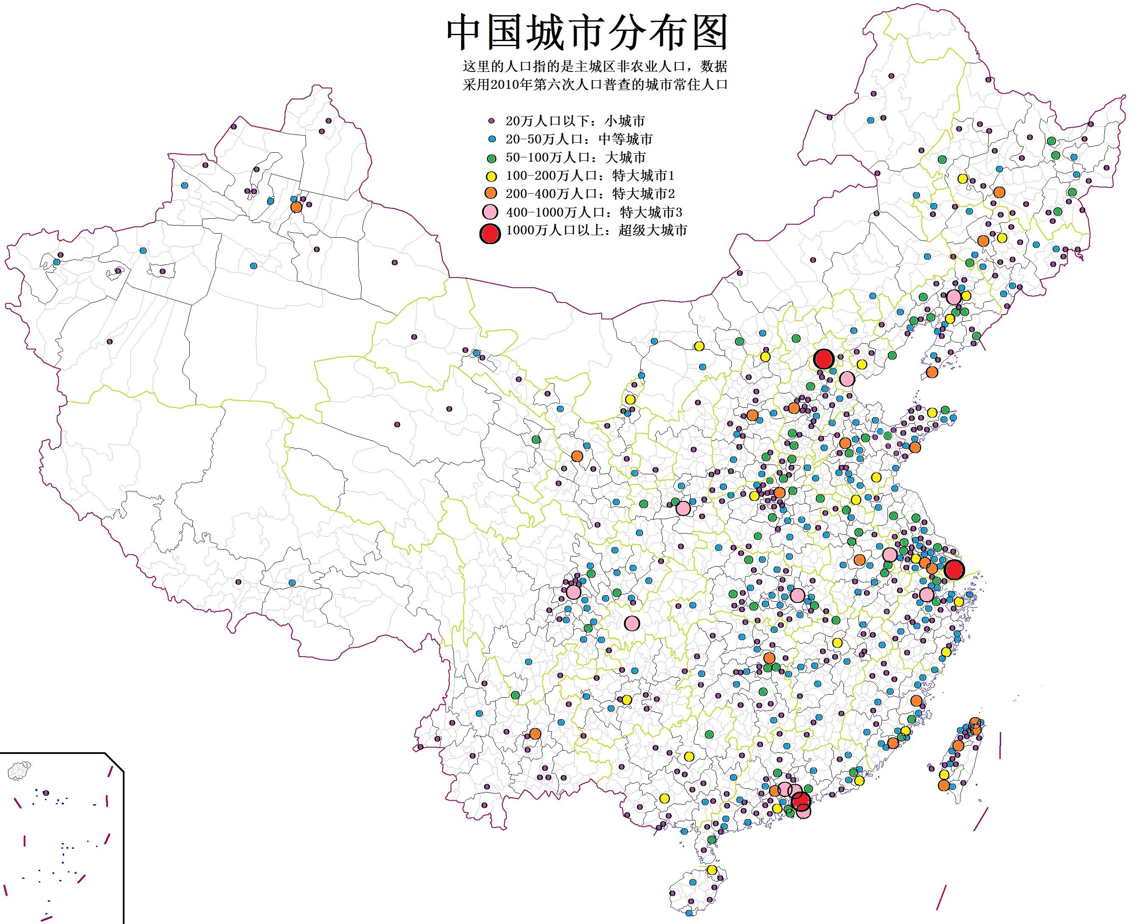
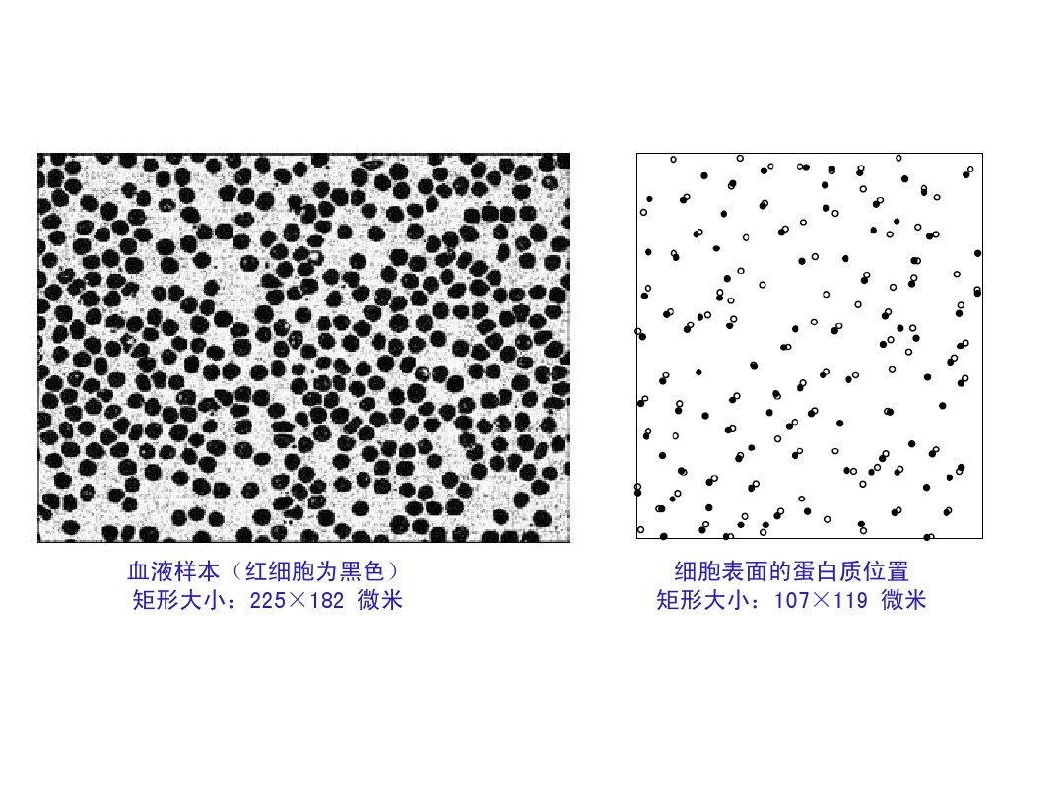
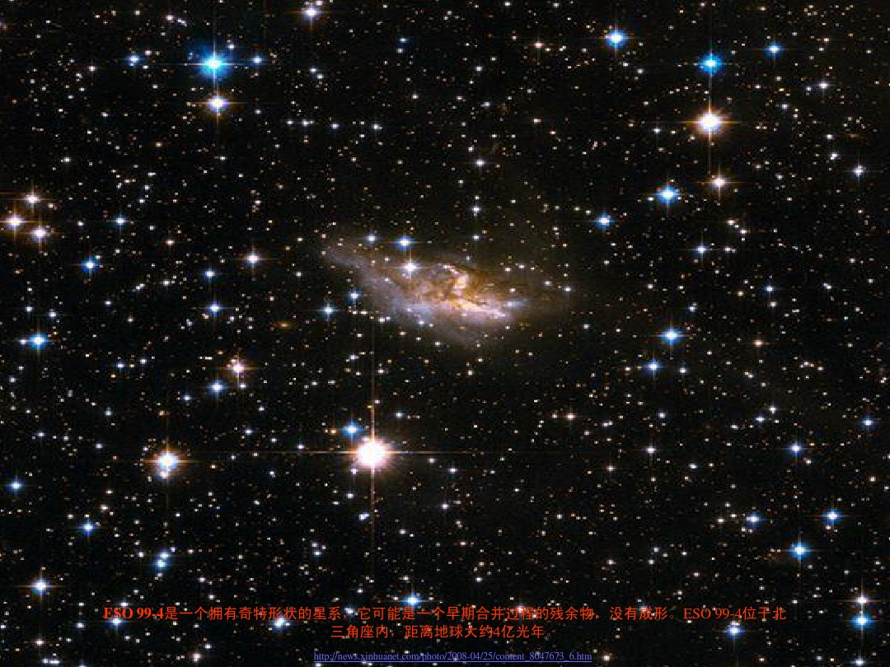
选题背景
点模式在自然界中普遍存在，许多现象都可以用点模式的形式来表示，比如城市的位置（地理学），血液细胞的位置（生物学），恒星和星系的位置(天文学)等，

Slide 5
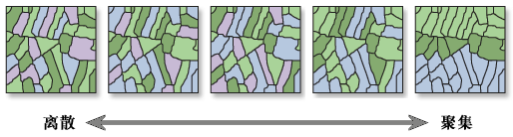
选题背景
学者们对点模式感兴趣的原因很多，但主要因为点可以表示一种现象。
对于点数据的相关研究而言，学者们最为关注的是点模式的聚集分布模式。聚集分布模式分为三种：离散模式，随机模式
，聚集模式
离散模式
随机模式
聚集模式

Slide 6
研究意义
随机模式
在可以察觉到的客观世界中,存在着大量的物体和事件，他们在基本条件不变时，具有某种不确定性，每一次观测的结果没有重复性，就种模式就是随机模式
研究意义
虽然随机模式样本测量值具有不确定性，但同类抽样实验的大量样本的观测值具有某种统计特性，这个统计特性是建立各类方法的基本依据。
由于随机点模式数据的丰富性和重要性，所以对它的数学模型研究引起了学者们的广泛关注，并已在许多不同领域得到应用

Slide 7
国内外相关研究现状
研究热点
随机点模式是指研究区内的一系列无序点的集合或者多集， 其中 表示第个 观测事件的空间分布模式。随机点模式的数学模型对于随机点模式来说至关重要，但数学模型还没有被完全的研究。更确切的说，关于随机点模式数学概念的似然函数还有被发现。幸运的是，用于对随机点模式进行建模和分析的工具可从点过程理论获得，并已在许多不同领域得到应用。
研究方法
基于密度方法：测度一阶效应
1.样方分析
2.核密度估计
基于距离的方法：测度二阶效应
1.最近邻距离：G函数、F函数
2.K函数（K Function）

Slide 8
研究思路
研究思路
第二章
研究方法
研究内容

Slide 9
研究内容
研究内容1：基于随机点模式有限混合分布的Gibbs参数采样算法
研究内容2：基于RPP-FMM的非参数设定检验算法
研究内容3：基于图理论的结构点模式问题研究

Slide 10
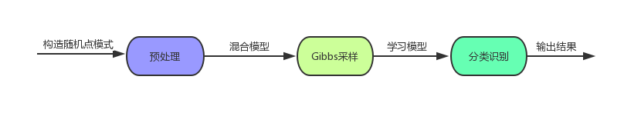
1
基于随机点模式有限混合分布的Gibbs参数采样算法
基于随机点模式的Gibbs采样算法实现流程如下图所示：
数据产生：
简单且有限的随机点模式其可等价于随机有限集,所以随机点模式数据可利用
随机有限集构造出.
随机变量在特征空间 的有限子集空间 中取值.一个关于测度u在制定排序 处的随机有限集的概率密度如下:
其中， 是特征空间上的超体积单位,测度 的定义如下：

Slide 11
1
基于随机点模式有限混合分布的Gibbs参数采样算法
构建随机点模式有限混合模型：
随机点模式有限混合模型常用于描述一组来自各种随机源的观测
具有个K个随机源的随机点模式混合模型可以表示为如下形式：
其中 是观测数据， 是单个分布分量的参数， 为相应的混合权重满足
对于 个独立点模式特征数据 ,那么似然函数可以表示成：

Slide 12
1
基于随机点模式有限混合分布的Gibbs参数采样算法
根据上式可知，随机点模式混合模型的参数后验分布可描述为：
其中, 是正则常量.对于每一个得到的观测数据 ,我们并不知道该观测是由哪个分布产生,定义了一个 维的指示变量 ,每一维指示了混合分布中的一个分布元,并且满足：
其中 表示数据 由分布元 产生，由于高斯混合分布具有良好的拟合性能，我们以高斯混合分布作为点模式的特性分布.那么，相应点模式参数集为
其中 是基数, 是均值, 是协方差阵

Slide 13
1
基于随机点模式有限混合分布的Gibbs参数采样算法
RPP-FMM参数先验分布：
首先分析如何获得先验分布 ，先验参数为 那么
具有个K个随机源的随机点模式混合模型可以表示为如下形式：
混合权重先验分布采用等成分的Dirichelet分布:
基数先验分布服从泊松分布:
方差先验分布服从Wishart分布:

Slide 14
1
基于随机点模式有限混合分布的Gibbs参数采样算法
均值先验分布服用高斯分布：
RPP-FMM参数后验分布
在建立了以上的先验分布的条件下,根据Bayes更新混合模型的参数后验分布：
混合权重, 满足下面的Dirichlet分布:

Slide 15
1
基于随机点模式有限混合分布的Gibbs参数采样算法
缺失变量 ，根据Bayes公式估计缺失数据如下：
基数估计：

Slide 16
1
基于随机点模式有限混合分布的Gibbs参数采样算法
方差 ，方差的逆服从Wishart分布：
其中 是正常数， 起调节作用
均值 ,均值满足参数为 的高斯分布，它可以从下式中采样:

Slide 17
1
基于随机点模式有限混合分布的Gibbs参数采样算法
均值先验分布服用高斯分布：
RPP-FMM参数后验分布
在建立了以上的先验分布的条件下,根据Bayes更新混合模型的参数后验分布：
混合权重, 满足下面的Dirichlet分布:

Slide 18
1
基于随机点模式有限混合分布的Gibbs参数采样算法
基于随机点模式的Gibbs采样：
利用Gibbs采样算法估计点模式特征分布的均值、方差、基数分布以及每个随机点模式的混合权重。此算法比基于单点数据的Gibbs算法在估计上更加精确，并且可以估计出随机点模式数据的基数分布。具体操作如下：

Slide 19
1
基于随机点模式有限混合分布的Gibbs参数采样算法

Slide 20
1
基于随机点模式有限混合分布的Gibbs参数采样算法
仿真实验结果
三组分点模式混合算例:
图1 100个点模式数据 图2 真实模型分布

Slide 21
1
基于随机点模式有限混合分布的Gibbs参数采样算法
仿真实验结果
三组分点模式混合算例:
图3 基于随机点模式的Gibbs采样算法的学习模型
图4 基于传统数据的Gibbs采样算法的学习模型

Slide 22
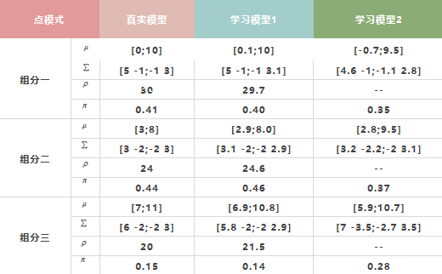
1
基于随机点模式有限混合分布的Gibbs参数采样算法
根据Gibbs采样经验可知，一般经过50步Gibbs采样就会进入稳态，此时采样的参数变化几乎可以忽略。本实验采用100步Gibbs采样,将第100步的稳态采样值作为Gibbs采样的参数估计值。两种方法的仿真结果数据如下表所示：

Slide 23
1
基于随机点模式有限混合分布的Gibbs参数采样算法
实验分析:
根据实验结果可以得知，基于传统点数据的Gibbs采样算法的学习模型
参数和真实模型参数误差较大，而基于随机点模式Gibbs采样算法的学习模
型参数与真实模型参数非常相近,误差几乎可以忽略。
结论:
针对基于随机点模式有限混合模型学习过程，我们提出了一种基于随机
点模式的Gibbs采样算法。该算法结合随机有限集理论建立随机点模式的有
限混合模型，采用Gibbs采样算法估计随机点模式的特征分布以及基数分布。
实验仿真结果表明该算法估计随机点模式模型参数远远精确于基于传统点数
据的Gibbs采样算法。

Slide 24
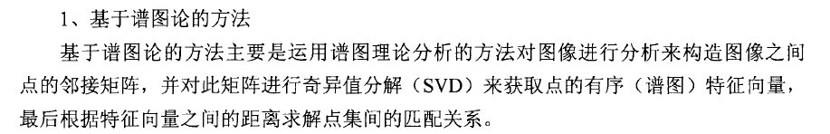
2
基于图理论的结构点模式问题研究（进行中）
基于图理论的随机点模式描述
基于图理论的随机点模式分布函数建模
基于图理论的点模式参数与结构学习方法

Slide 25
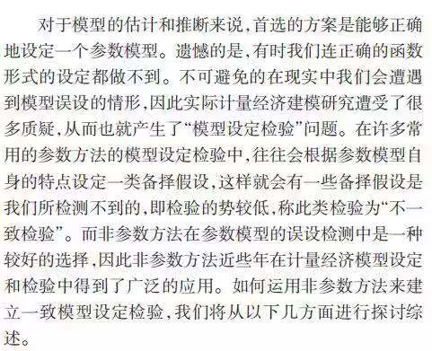
3
基于RPP-FSS的非参数设定检验（进行中）
对RPP-FMM的概率密度函数的参数进行非参数估计
检验模型参数的和非参数估计值之间的紧密程度，来检测模型设定的优劣

Slide 26
研究计划
现阶段研究成果
第三章
研究计划与成果

Slide 27
研究计划
完成目标
2019.09-2020.01
完成研究内容第1部分
(已完成)
2018.03-2019.09
1、查阅资料、调研
2、完成研究生课程
(已完成)
2020.07-2020.12
1、研究成果整理
2、撰写硕士毕业论文
2020.01-2020.04
完成研究内容第2部分
(进行中)
2020.04-2020.07
完成研究内容第3部分
(进行中)

Slide 28
现阶段研究成果
小论文
《基于随机点模式有限混合分布的Gibbs参数采样》
（拟投）
专利
《一种基于随机点模式有限混合分布的Gibbs参数采样方法》
（拟申请）

Slide 29
总结与展望
现阶段研究总结
现阶段工作围绕随机点模式开展有限混合分布的Gibbs参数采样算法研究
未来工作安排
基于图理论的结构点模式问题研究
基于参数模型的设定检验方法研究
预计未来成果
完成已经完成的一篇论文和一篇专利的发表与公开
发表一篇基于图理论的结构点模式方法问题想就相关的期刊论文

Slide 30
参考文献
[1] Vo B N , Tran Q N , Phung D , et al. Model-based Classification and Novelty Detection For Point Pattern Data[J]. 2017.
[2] McLachlan G, Peel D .Finite Mixture Models[ M] .New York:John Wiley Sons, 2000 .
[3] 陈一梅,刘伟峰,孔明鑫,张桂林.基于GLMB滤波和Gibbs采样的多扩展目标有限混合建模与跟踪算法[J/OL].自动化学报:1-12[2019-11-25]
[4] Vo B N, Tran N Q, Phung D, et al. Model-based classification and novelty detection for point pattern data[C]// International Conference on Pattern Recognition. 2017.
[5] 刘伟峰, 柴中, 文成林. 基于随机采样的多量测目标跟踪算法[J]. 自动化学报, 2013, 39(2).
[6] Vo, Ba-Ngu, Phung D, Tran Q N, et al. Model-Based Multiple Instance Learning[J]. 2017.

Slide 31
参考文献
[7] B.-N. Vo, S. Singh, A. Doucet, Sequential monte carlo methods for multitarget filtering with random finite sets, IEEE Trans. Aerosp. Electron. Syst. 41 (4)(2005) 1224–1245.
[8] 刘伟峰, 杨爱兰. 基于BIC准则和Gibbs采样的有限混合模型无监督学习算法[J]. 电子学报
[9] Sanjay Ranade, Azriel Rosenfeld. Point pattern matching by relaxation[J]. Pattern Recognition, 12(4):269-275.
[10] Ba-Tuong Vo, Ba-Ngu Vo, Cantoni, A. Bayesian Filtering With Random
Finite Set Observations[J]. IEEE Transactions on Signal Processing,
56(4):1313-1326.
[11] 徐国祥, 金登贵. 基于金融高频数据的ACD模型非参数设定检验[J]. 统计研究, 2007,
24(4):15-18.
[12] 沈汀洁. 基于非参数统计方法的人工神经网络研究与讨论[D]. 华东师范大学, 2010.

Slide 32
致谢！
感谢系统所各位老师对论文研究工作的指导与支持！
感谢同学们在学业上给予的的帮助！

Slide 33
自动化学院
请各位老师批评指正，谢谢！

